Slide 1

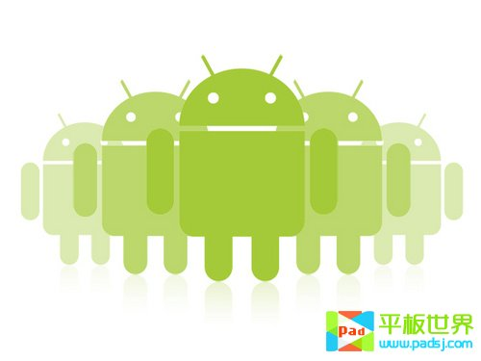
谷歌精品课程
App Inventor 零基础Android移动应用开发
安安爱成语
浙江大学城市学院
吴明晖 教授
mhwu@zucc.edu.cn

Slide 2
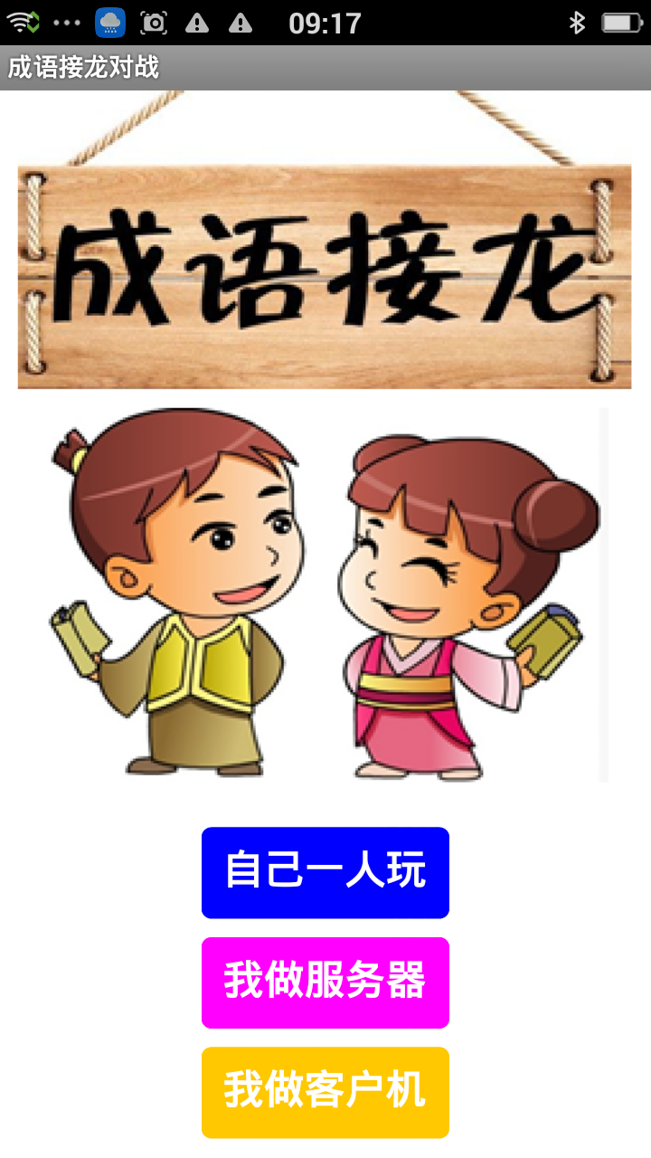
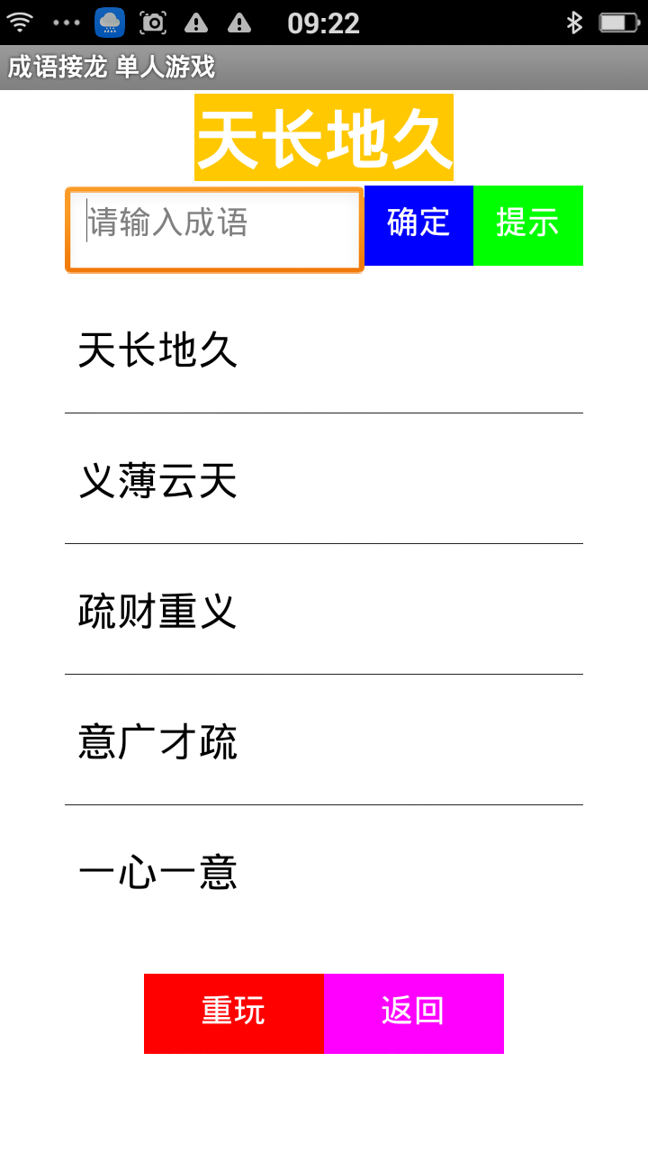
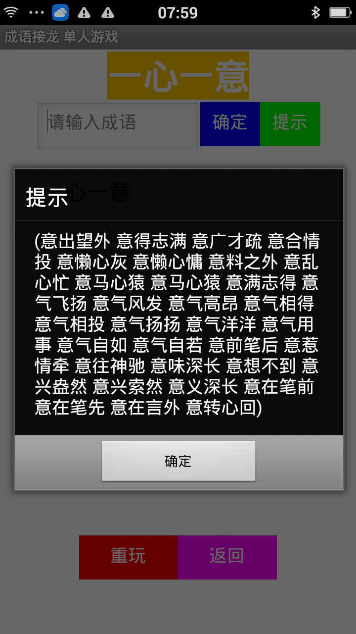
本章目标
谷歌精品课程
对文件和列表操作进一步了解；
使用蓝牙服务器和蓝牙客户端组件进行网络通信；
多人对战游戏开发；

Slide 3
谷歌精品课程
App Inventor 零基础Android移动应用开发
安安爱成语 – 单机案例展示

Slide 4
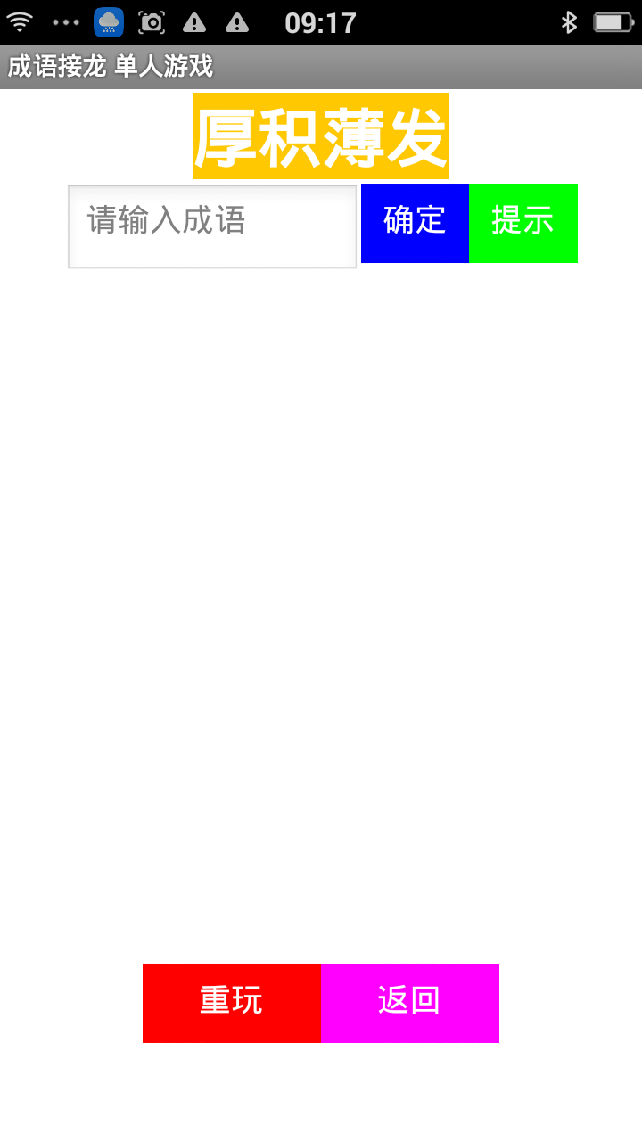
展示与分析
(a)开始界面
(b)单人游戏界面
(c)接龙中

Slide 5
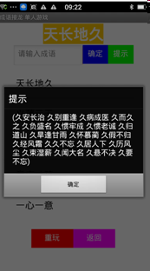
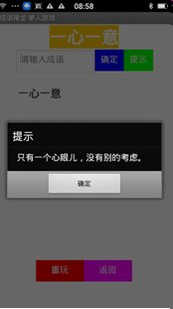
展示与分析
(d)接龙提示
(e)词义解释

Slide 6

谷歌精品课程
App Inventor 零基础Android移动应用开发
安安爱成语 – 组件设计

Slide 7
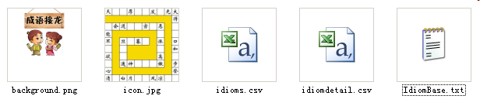
安安爱成语 素材准备
2张图片：backgroud.jpg（背景图片）、icon.jpg（图标图片）；
2个成语词典文件：idioms.csv 和 idiomdetail.csv
另一附加了一个网上下载的未经处理的成语词典文件 IdiomBases.txt

Slide 8
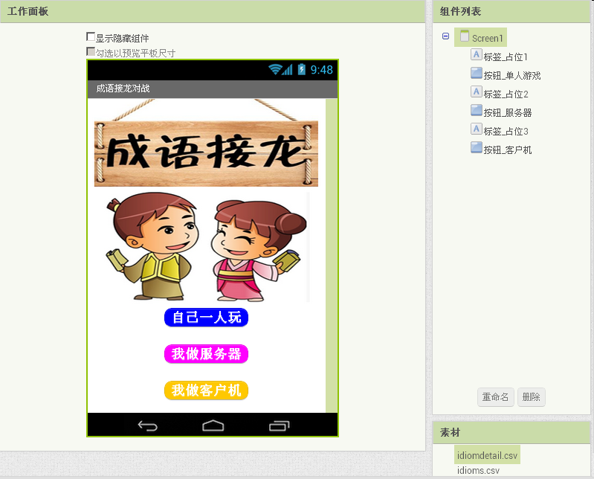
主屏幕界面设计

Slide 9
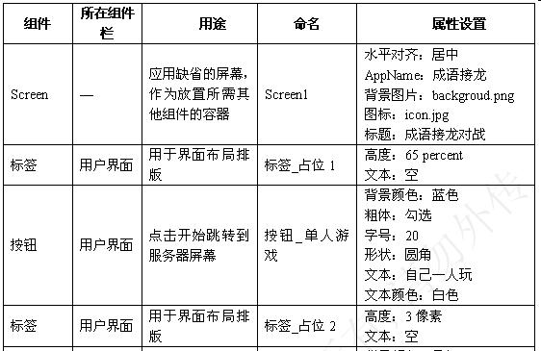
所有组件的说明及属性设置（1）

Slide 10
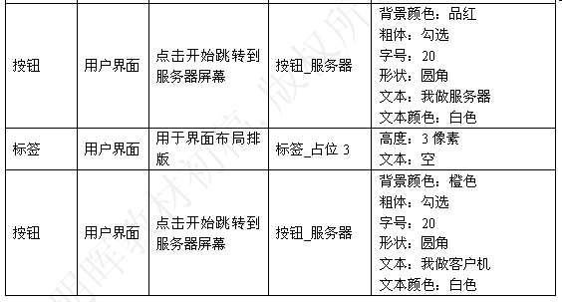
所有组件的说明及属性设置（2）

Slide 11
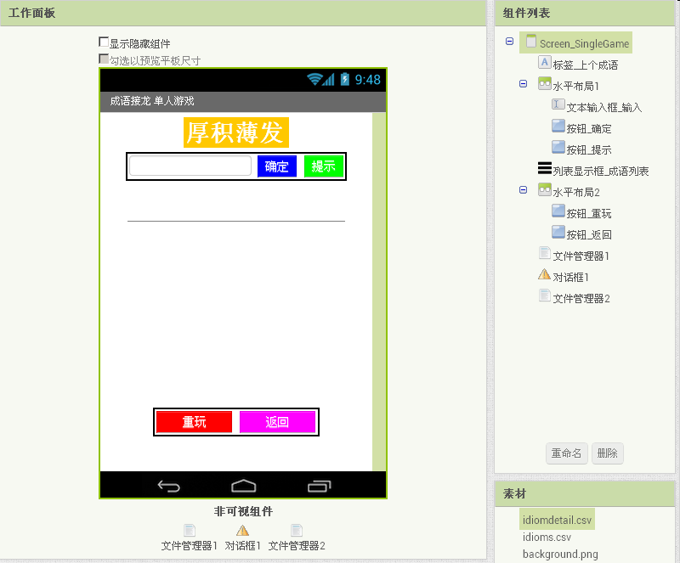
单人游戏屏幕界面设计

Slide 12
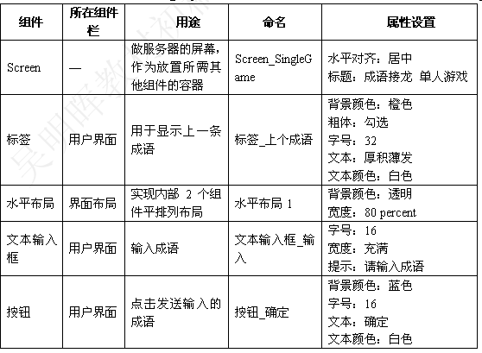
所有组件的说明及属性设置（1）

Slide 13
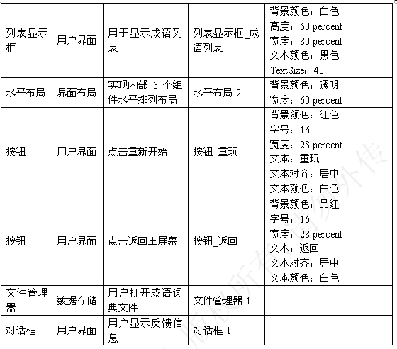
所有组件的说明及属性设置（2）

Slide 14
谷歌精品课程
App Inventor 零基础Android移动应用开发
安安爱成语 – 行为逻辑设计

Slide 15
谷歌精品课程
App Inventor 零基础Android移动应用开发
加载成语词典

Slide 16
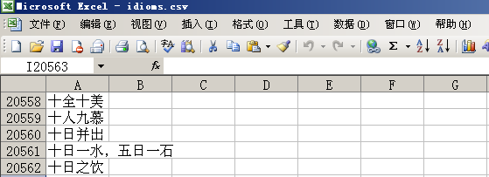
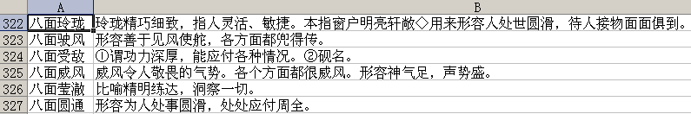
加载成语词典
成语字典文件idioms.csv文件内含30804个成语，每个成语一行
IdiomDetail.csv文件含有成语解释字段

Slide 17
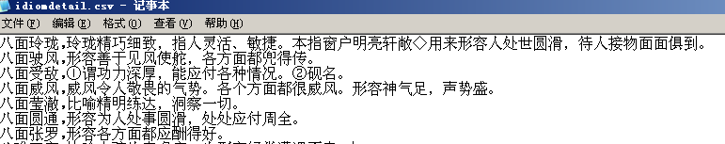
csv格式文件
csv格式的文件其实就是由逗号作为分隔符的文本文件，可用记事本打开

Slide 18
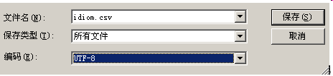
csv格式文件编码处理
由于通过Excel另存为的csv格式文件缺省编码为ANSI，这种编码在App Inventor中打开会出现乱码，因此需要通过记事本打开，通过另存为把编码修改为UTF-8

Slide 19
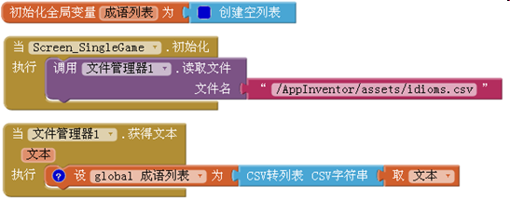
读入成语词典

Slide 20
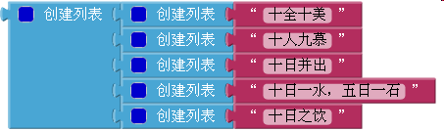

csv文件转换为列表
一个CSV文件实际上是被转换为一个二维列表
每一行先转换为一个列表，该行的每一列成为列表中的一个列表项
然后把每一行作为一个列表项形成一个列表

Slide 21
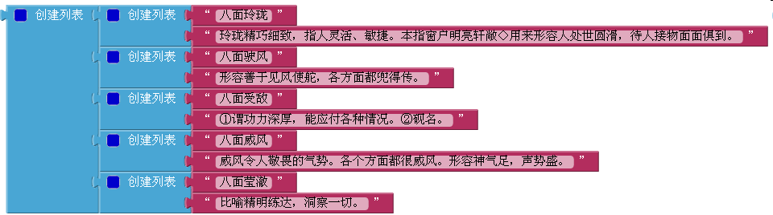
csv文件转换为列表

Slide 22
谷歌精品课程
App Inventor 零基础Android移动应用开发
检查某个词语是不是成语

Slide 23
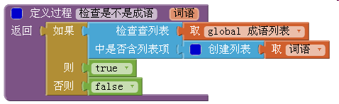
定义“检查是不是成语”过程
由于“成语列表”是个二维列表，每个列表项也是一个列表，虽然这个列表只有一个列表项。
所以需要构造一个参数“词语”作为唯一列表的列表，然后再去检查。

Slide 24
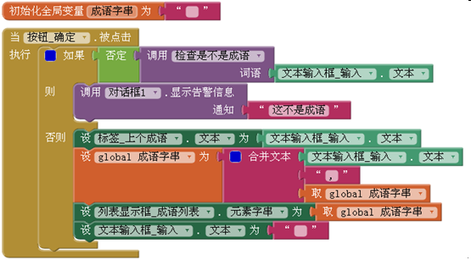
检查阶段性成果
列表显示框的单元项还可以通过设置“元素字串”属性来更新，元素字串是一个文本，每个单元项通过字符逗号进行分割

Slide 25
谷歌精品课程
App Inventor 零基础Android移动应用开发
检查两个成语是否符合接龙规则

Slide 26
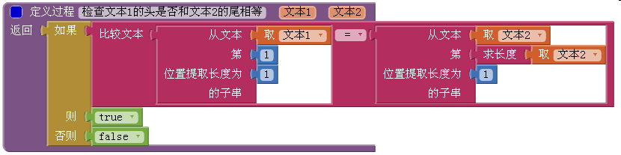

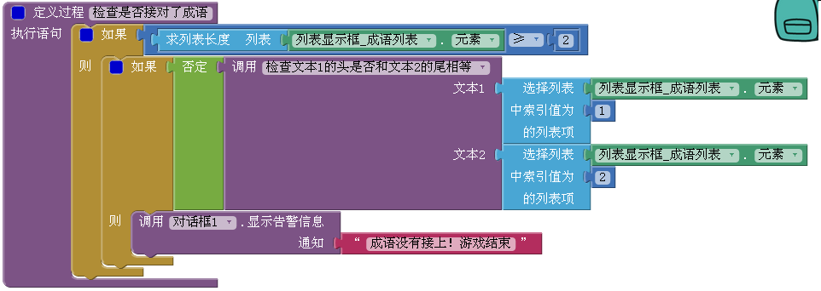
检查两个成语是否符合接龙规则

Slide 27
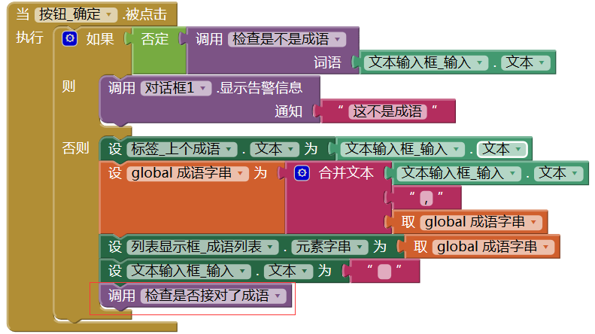
加上规则判断的代码模块

Slide 28
谷歌精品课程
App Inventor 零基础Android移动应用开发
完成单人游戏屏幕调用

Slide 29


完成单人游戏屏幕调用
Screen1中打开屏幕
Screen_SingleGame中关闭屏幕

Slide 30
谷歌精品课程
App Inventor 零基础Android移动应用开发
增加提示功能

Slide 31
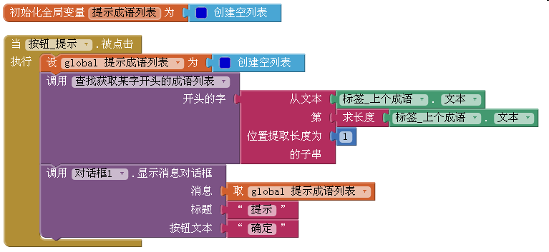
增加提示功能

Slide 32
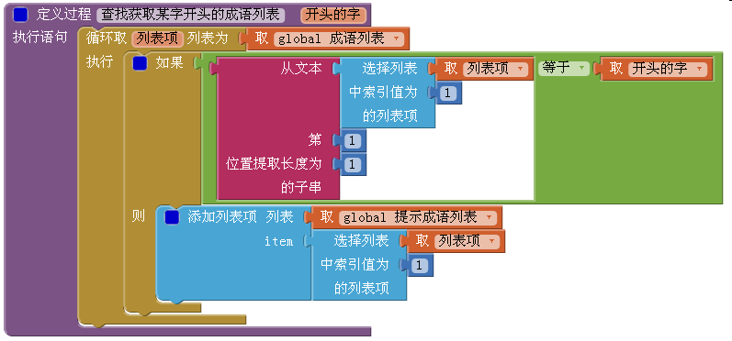
查找获取某字开头的成语列表

Slide 33
谷歌精品课程
App Inventor 零基础Android移动应用开发
增加成语释义

Slide 34
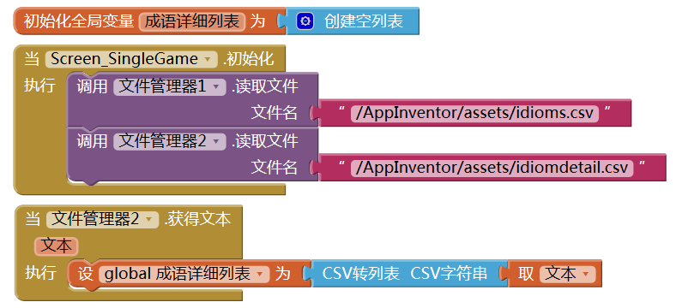
读入带释义的成语词典

Slide 35
带释义的成语详细列表

Slide 36
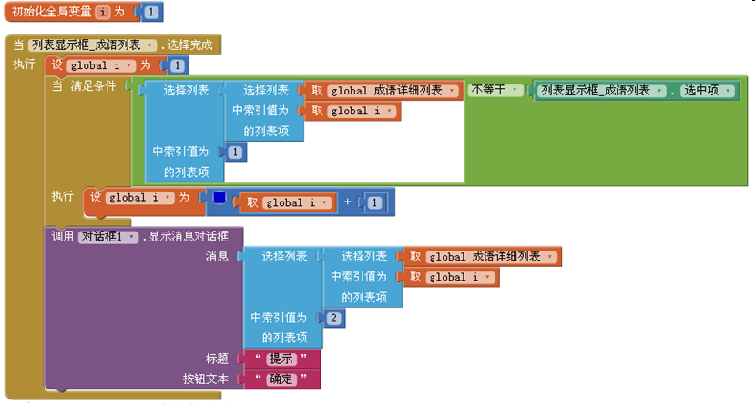
增加成语释意功能
运行速度很慢！

Slide 37
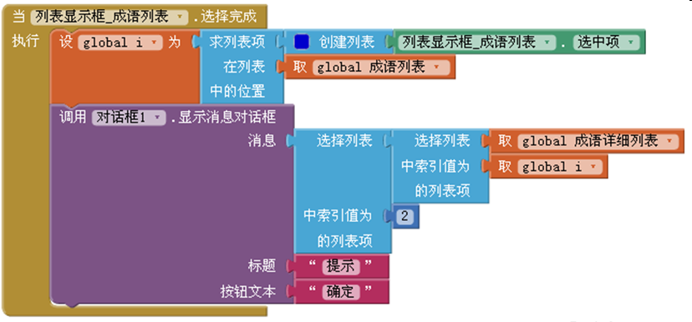
改善性能，提速！
类似索引机制
速度快多了！

Slide 38
谷歌精品课程
App Inventor 零基础Android移动应用开发
蓝牙对战模式开启

Slide 39
谷歌精品课程
App Inventor 零基础Android移动应用开发
安安爱成语 – 对战模式案例展示

Slide 40
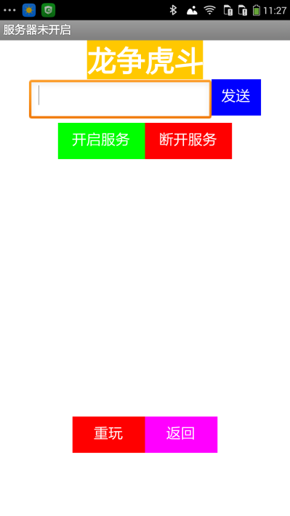
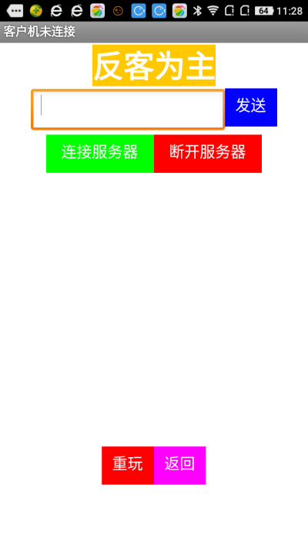
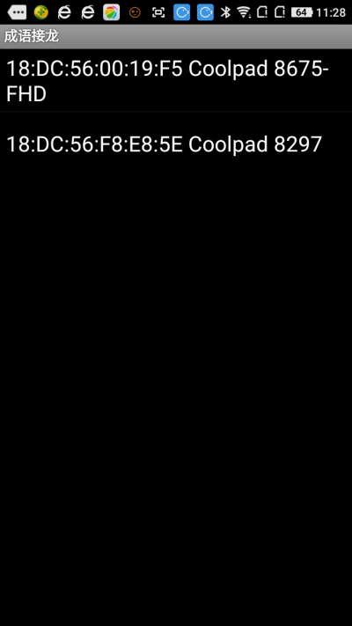
展示与分析
(a)开始界面
(b)服务器模式
(c)客户机模式
(d)连接蓝牙服务器

Slide 41


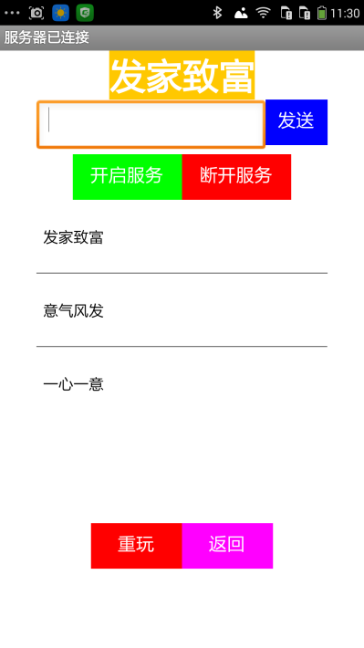
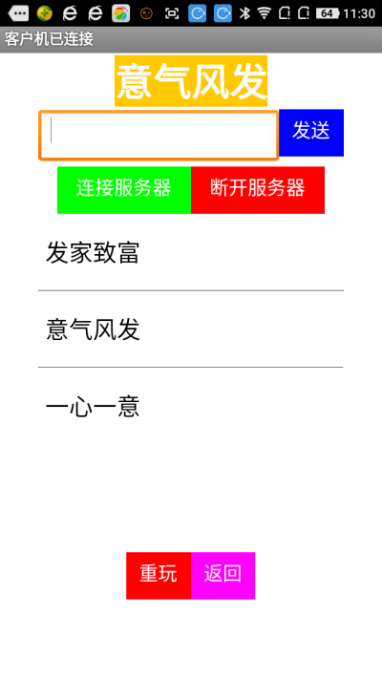
展示与分析
(e)客户机已连接
(f)服务器已连接
(g)服务器游戏中
(h)客户机游戏中

Slide 42
展示与分析
客户机
服务器

Slide 43
谷歌精品课程
App Inventor 零基础Android移动应用开发
服务器和客户机屏幕设计

Slide 44
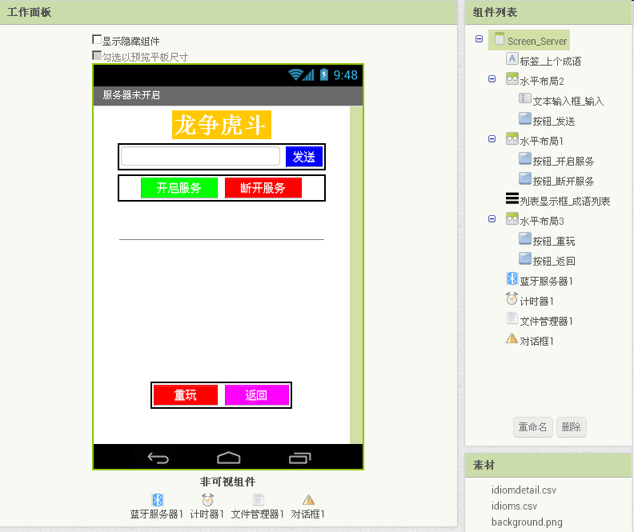
Screen_Server屏幕界面设计

Slide 45
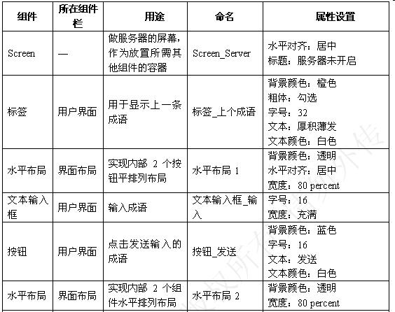
所有组件的说明及属性设置（1）

Slide 46
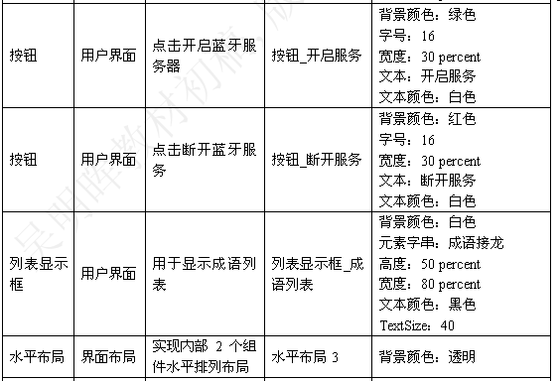
所有组件的说明及属性设置（2）

Slide 47
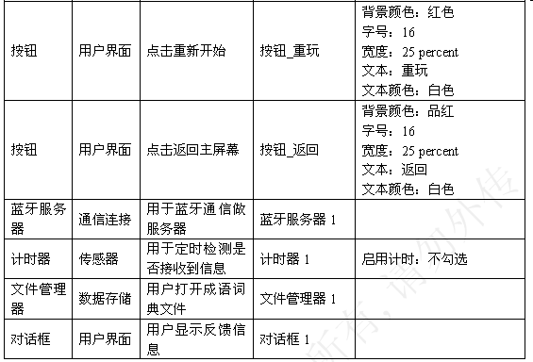
所有组件的说明及属性设置（3）

Slide 48
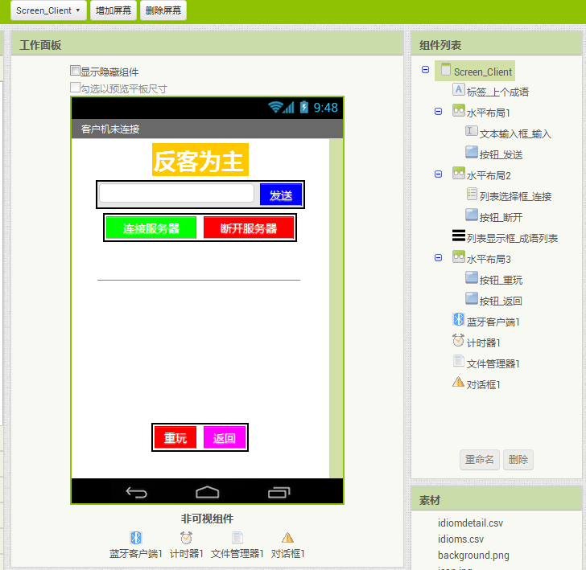
Screen_Client屏幕界面设计

Slide 49
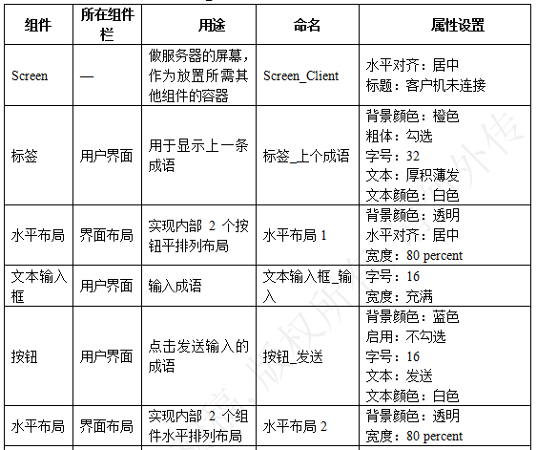
所有组件的说明及属性设置（1）

Slide 50
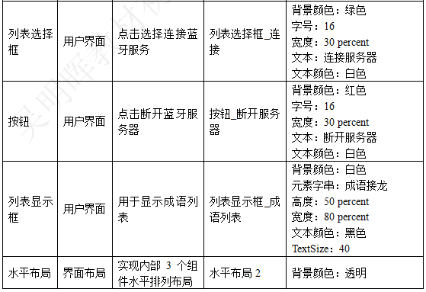
所有组件的说明及属性设置（2）

Slide 51
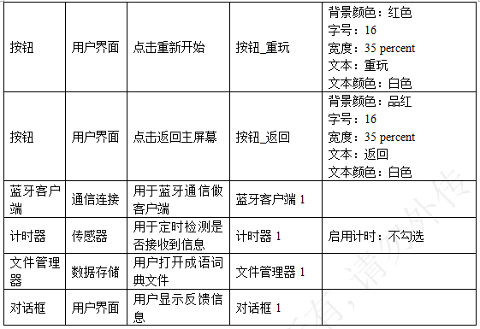
所有组件的说明及属性设置（3）

Slide 52
谷歌精品课程
App Inventor 零基础Android移动应用开发
主界面调用

Slide 53
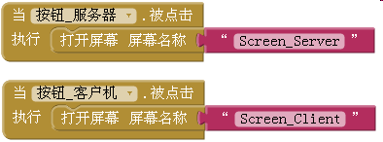
主屏幕调用

Slide 54
谷歌精品课程
App Inventor 零基础Android移动应用开发
开启和断开蓝牙服务

Slide 55
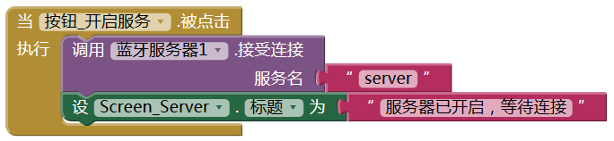
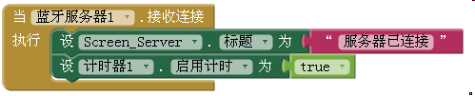
开启蓝牙服务
开启蓝牙服务
接收到连接处理模块

Slide 56
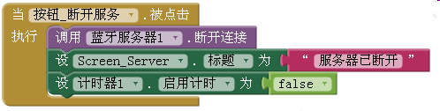
断开蓝牙服务

Slide 57
谷歌精品课程
App Inventor 零基础Android移动应用开发
通过蓝牙发送

Slide 58
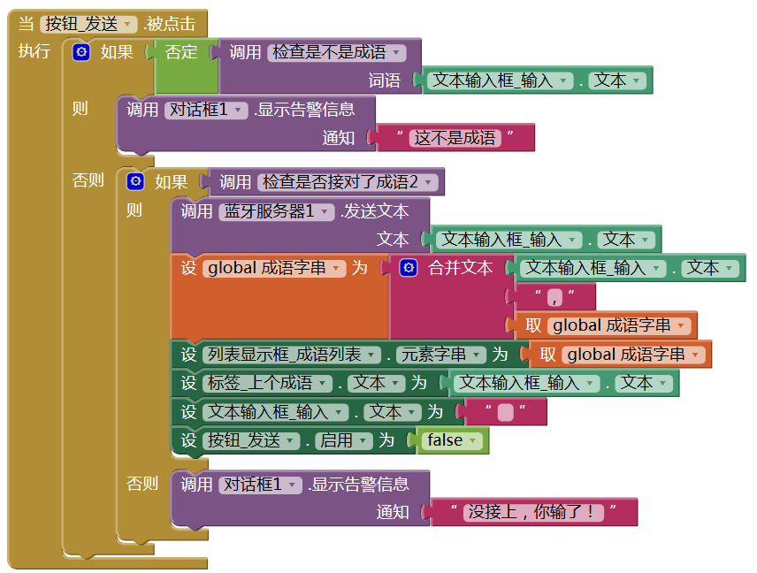
发送成语

Slide 59
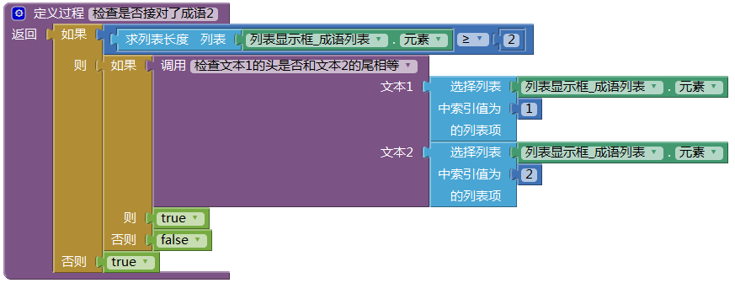
检查是否接对了成语2
与单人版的“检查是否接对了成语”过程稍有区别的是，蓝牙对战版的“检查是否接对了成语2”过程是带有一个返回值的

Slide 60



跨屏幕拷贝相同代码模块
把需要跨屏拷贝的模块拖进背包
在另一个屏幕时拖出来就行了
利用背包

Slide 61
谷歌精品课程
App Inventor 零基础Android移动应用开发
接收来自蓝牙客户端的信息

Slide 62

接收来自客户端的信息
通过计时器来定期检查是否接收到新的信息

Slide 63

其他模块
类似单机屏幕，但需要重新来一遍，可以拷贝

Slide 64
谷歌精品课程
App Inventor 零基础Android移动应用开发
客户端处理

Slide 65



连接蓝牙服务器
Notes:
当用户点击连接服务器时，在列表选择框的准备选择事件处理里面会先通过蓝牙客户端组件获取可用于连接的蓝牙服务器地址和名称。当用户选择好服务器后，通过选择完成事件处理去连接选中的蓝牙服务器，连上后给出相应提示，并启动计时器去监测是否收到服务器发来的信息。

Slide 66

发送成语
通过蓝牙客户端进行

Slide 67

接收来自服务器的信息

Slide 68
谷歌精品课程
App Inventor 零基础Android移动应用开发
安安爱成语 – 作业和思考题

Slide 69
作业和思考题
动手实践“安安爱成语”App的开发和调试运行过程
提交作业：“单机版成语接龙”App。具体自己发挥，评分规则见网站作业要求
可选作业：设计与开发一个“摇骰子比大小”的游戏，两个手机可以通过蓝牙进行通信游戏 （不提交）
69

